Slide 1

CAPSTONE
AQUATRACKING
Integrantes : Andrés Silva, Juan José Agüero

Slide 2



AREAS
DESEMPEÑO
Desarrollo de software e integración de sistemas.
Gestión de tecnologías de información en organizaciones.
Innovación y automatización de procesos
Análisis y gestión de datos

Slide 3

COMPETENCIAS
DE LA CARRERA
1
Diseñar y desarrollar soluciones tecnológicas de acuerdo con necesidades organizacionales.
2
Implementar bases de datos y sistemas de información para la gestión de datos.
3
Aplicar metodologías ágiles en el ciclo de vida de un proyecto de software.
4
Integrar servicios externos y herramientas de automatización en plataformas digitales.

Slide 4


RELEVANCIA DEL PROYECTO
Comprender y optimizar la utilización del agua en los hogares
Impacto Económico
Impacto Ambiental
Impacto Tecnológico y Social

Slide 5



DESCRIPCIÓN
PROYECTO
Diseño e implementación de un sistema de análisis de datos para optimizar el consumo de agua en los hogares de Puerto Montt, mediante un portal web interactivo y un chatbot en WhatsApp.
Se busca reducir gastos, fomentar hábitos sostenibles y aumentar la conciencia comunitaria sobre la importancia del uso eficiente de este recurso vital.

Slide 6

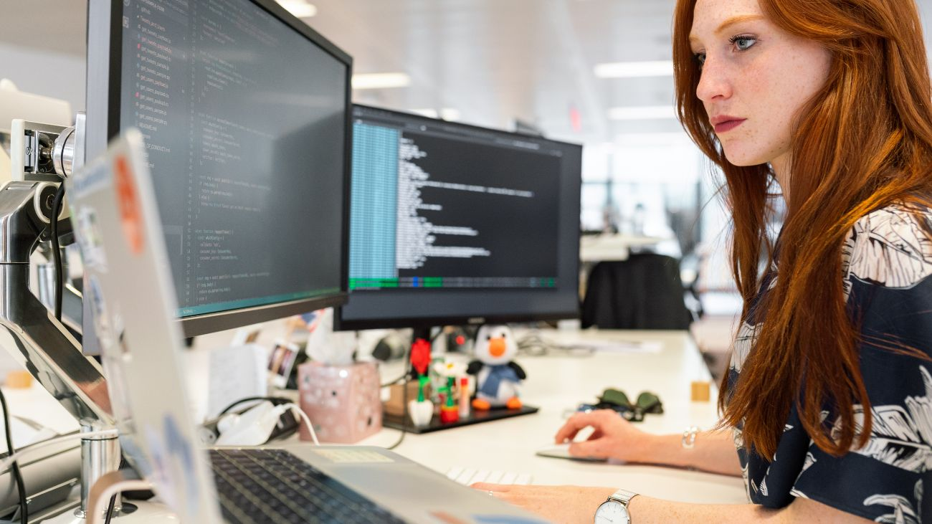

PROYECTO LIGADO A PERFIL DE EGRESO
Análisis de datos
Desarrollo de soluciones tecnológicas
Diseño de sistemas interactivos orientados al usuario
Conocimientos Aplicados: Programación, gestión de bases de datos, visualización de información y desarrollo de interfaces amigables.

Slide 7


RELACION CON INTERESES
PROFESIONALES
Análisis de datos
Soluciones tecnológicas innovadoras
Aplicación de inteligencia digital
OBJETIVOS:
Sostenibilidad
Eficiencia en el uso de recursos

Slide 8
FACTIBILIDAD
Utiliza tecnologías accesibles como herramientas de análisis de datos, desarrollo web y chatbots consolidados, lo que facilita su implementación y compatibilidad con dispositivos móviles y navegadores.
Técnica
1
Se apoya en software de código abierto y plataformas gratuitas o de bajo costo (como Python, frameworks web y la API de WhatsApp Business), lo que reduce la inversión inicial y favorece la sostenibilidad del piloto.
Económica
2
Está diseñado para hogares en Puerto Montt, no requiere conocimientos técnicos por parte de los usuarios y se integra con canales masivos como WhatsApp, lo que facilita su adopción y validación comunitaria.
Operativa
3

Slide 9

OBJETIVO GENERAL
OBJETIVO ESPECIFICOS
Diseñar e implementar un sistema de análisis de datos mediante un portal web y un chatbot en WhatsApp, utilizando sensores de flujo de agua para registrar velocidad, presión y tiempo de uso, con el fin de monitorear y optimizar el consumo de agua en los hogares.
Instalar y configurar sensores de flujo de agua
Recopilar datos de consumo de agua
Procesar y organizar la información para identificar patrones de consumo
Desarrollar un portal web
Integrar un chatbot en el portal web y en WhatsApp
Generar reportes automáticos

Slide 10


METODOLOGÍA
La metodología empleada para el desarrollo del proyecto APT se basa en principios de ingeniería de datos, desarrollo web y automatización de procesos, propios del área de Soporte TI. El enfoque es secuencial y modular, permitiendo una implementación progresiva y validación continua.
Extraccion de datos
Transformacion y procesamiento
Analisis de datos
Portal Web
Chatbot

Slide 11
EVIDENCIAS
AVANCE | FINAL
Informe de levantamiento de datos | Portal web funcional
Prototipo de portal web inicial | Chatbot operativo en WhatsApp
Diseño inicial del chatbot | Informe de análisis de consumo y recomendaciones

Slide 12
PLAN DE TRABAJ0
Fechas | Actividad | Responsable | Recursos clave
14 sep | Instalación de sensores | Juan José Aguero | Sensores de flujo, herramientas, manuales técnicos
15–28 sep | Recolección de datos | Andrés Silva | Sensores, planillas, base de datos
29 sep – 5 oct | Limpieza y organización de datos | Andrés Silva | Firebase, Python (pandas), Excel
6–19 oct | Diseño portal web | Juan José Aguero | Next.js, CSS framework, Firebase Hosting
20–26 oct | Dashboards y alertas | Andrés Silva | Recharts/Chart.js, Firebase SDK
27 oct – 2 nov | Diseño flujo chatbot | Juan José Aguero | Notion/Miro, diagramas de flujo
3–9 nov | Integración chatbot + WhatsApp | Andrés Silva | WhatsApp API, Firebase Functions, Node.js/Python
10–16 nov | Reportes automáticos | Juan José Aguero | Firebase, Cloud Functions, OpenAI

Slide 13

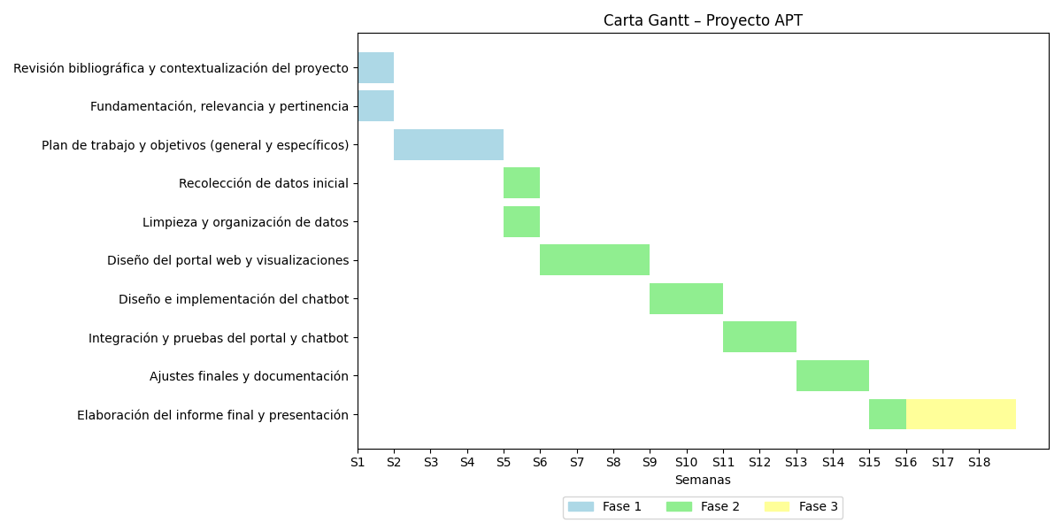
CARTA GANTT

Slide 14

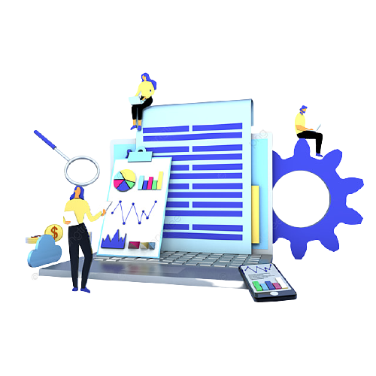
GRACIAS

